Slide 1
Миодистрофия дюшенна. Уроки.

Slide 2
Информация о безопасности
Это не конфиденциальная презентация содержит отчетность о деловых перспективах BioMarin, в том числе потенциальные будущие продукты в различных областях исследований и разработки. Результаты могут отличаться в зависимости от развития программ продукции BioMarin, действий регулирующих органов, наличия капитала, фармацевтического рынка и развития конкурентов, и те, факторы подробно описаны в документах BioMarin по ценным бумагам и биржам.

Slide 3
BioMarin?

Slide 4
Развитие пропуска экзона. Prosensa .

Slide 5
Уроки развития эксперементального пропуска экзона

Slide 6
Урок 1
Двойное слепое плацебо контролируемое исследование возможно и информативно

Slide 7
Приемущества
Золотой стандарт доказательства эффекта лечения
Синхронизация популяции с двойным слепым дизайном при ограничении смещения
Рандомизация естественно уравновешивает особенности и известные, и неизвестные.

Slide 8
Проблемы: неизвестные неизвестные

Slide 9
Урок 2. Понимание естественного течения- ключ.
Помогает понять лечебное воздействие на клинический исход.
Помогает определить и интерпретировать потенциальные биомаркеры

Slide 10
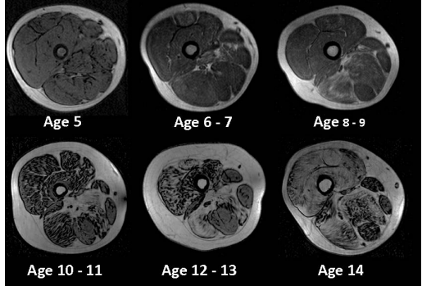
Т1 МРТ бедра у мальчиков с МДД свидетельствует о растущей замене мышц жиром и фиброзной тканью с возрастом

Slide 11
Лучший результат был у популяции с с охраненной способностью ходить с оптимальной биопсией и нагрузочной дозой

Slide 12
Дополнительные доказательства биологической активности
Уменьшение КФК
МРТ. Фракция жировой ткани

Slide 13
Шестиминутный тест под влиянием возраста и функции
Изменения за 36 месяцев
Риск потери способности ходить

Slide 14
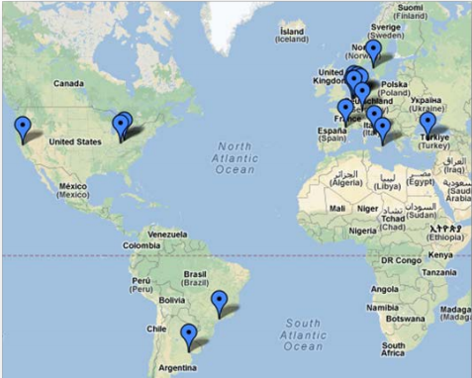
Исследование естественного течения заболевания
Первый пациент - июль 2012
Последний пациент - июль 2017
10 стран; 16 центров
269 мальчиков

Slide 15
Обновление текущих клинических испытаний
Drisapersen
BMN044
BMN053
BMN045

Slide 16
Дополнительное исследование для Drisapersen начнется в 4 квартале 2 015/1 квартал 2016
Исследования планируется начать у неходячих пациентов
В возрасте до 5 лет
Внутривенный путь введения

Slide 17
Состояние регистрации для Drisapersen
Соединенные Штаты, Прошение о регистрации нового препарата (NDA)
Представление в начале октября 2014
Представление NDA завершено в апреле 2015 года
Прием NDA в конце июня 2015 года
Раннее решение об утверждении потенциально к концу года.
Европа: Заявка на утверждение на рынке(МАА)
МАА представлен в июне 2015 года

Slide 18
Наши текущие цели у популяции пациентов и мутаций

Slide 19
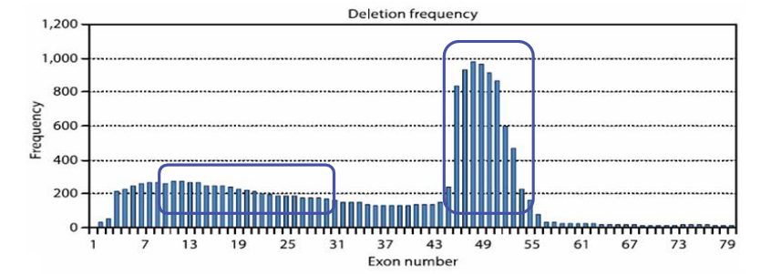
Множественный пропуск экзонов
Цель- редкие мутации, первоначально в регионе от 10 до 40 экзонов
Доказательство правильности концепции получены в нескольких культурах мышечных клеток пациента
Первоначально применим у 5% - 20% пациентов с МДД

Slide 20
Выводы
Значительный прогресс произошел за последние 5 лет.
Drisapersen представлен на регулятивную проверку в США и Европе.
Испытания продолжаются.
Новые исследования у потерявших способность ходить, до 5 и при внутривенном введении.
Клинические исследования продолжается для BMN 44,45 и 53
Подход множественного пропуска для редких мутаций

Slide 21
Переведено проектом МОЙМИо: http://mymio.org Оригинал: http://www.parentprojectmd.org/site/PageServer?pagename=Connect_conference_presentations_15

